Slide 1
PERTEMUAN 5 : PRAKTIKUM METODE NUMERIK
Persamaan Non Linier ( PART 2 )
Metode Newton Raphson dan Metode Secant

Slide 2
Pretest
Apa yang anda ketahui tentang metode Newton Raphson ?
Apa yang anda ketahui tentang metode Secant ?
Apa kelemahan metode Newton Raphson dalam penyelesaian persamaan non linier ?
Apa perbedaan antara metode Secant dengan metode Regula Falsi ?

Slide 3
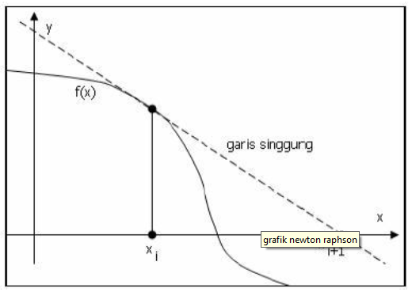
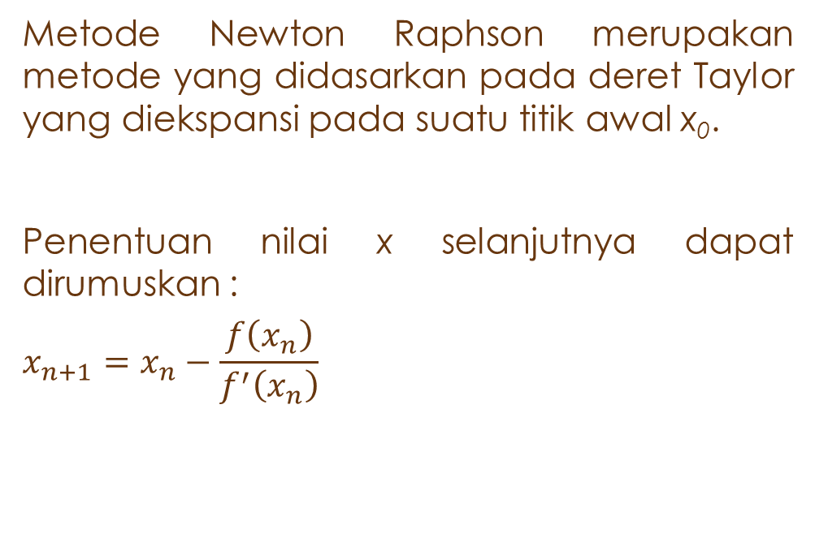
Metode newton raphson
Metode Newton Raphson merupakan metode yang didasarkan pada deret Taylor yang diekspansi pada suatu titik awal x₀.
Penentuan nilai x selanjutnya dapat dirumuskan :
$$x_{n+1}=x_{n}−\frac{f\left(x_{n}\right)}{f^{′}\left(x_{n}\right)}$$

Slide 4

Metode newton raphson
Metode ini akan selalu konvergen jika aproksimasi awal dekat dengan akar sesungguhnya. Hal ini menjadi kelemahan utama penggunaan metode ini. Selain itu, kelemahan metode ini adalah khususnya pada saat penentuan fungsi turunan. Misalkan $y= \frac{e^{sin⁡(2x^{2})}}{x^{3}−tan(x)}$ akan diperoleh $y= \frac{e^{\sin\left(2x^{2}\right)}.(\tan^{2}{x}−2x+1) }{{(tan{x} −x^{2})}^{2}−(\frac{4xe^{\sin\left(2x^{2}\right)}\cos\left(2x^{2}\right)}{\tan{x}−x^2})}$

Slide 5
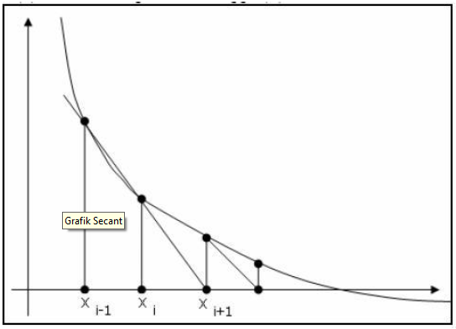

Metode secant
Metode ini hampir sama dengan metode Regula Falsi. Bedanya adalah metode ini tidak mengsyaratkan agar akar penyelesaian f(x) berada di tengah interval x₀ dan x₁.
Untuk menentukan nilai x_{n} selanjutnya dapat
Dirumuskan : $x_{n+1}=x_{n}−\frac{f\left(x_{n}\right)\left(x_{n}−x_{n−1}\right)}{f\left(x_{n}\right)−f(x_{n−1})}$

Slide 6
Let’s go to coding matlab ☺
http://bit.ly/praktikummetnum

Slide 7
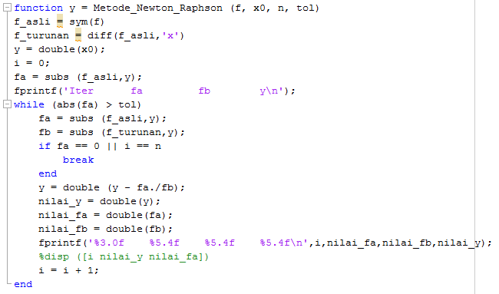
Metode Newton Raphson

Slide 8
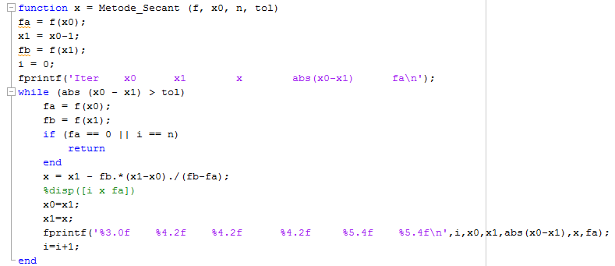
Metode SECANT

Slide 9

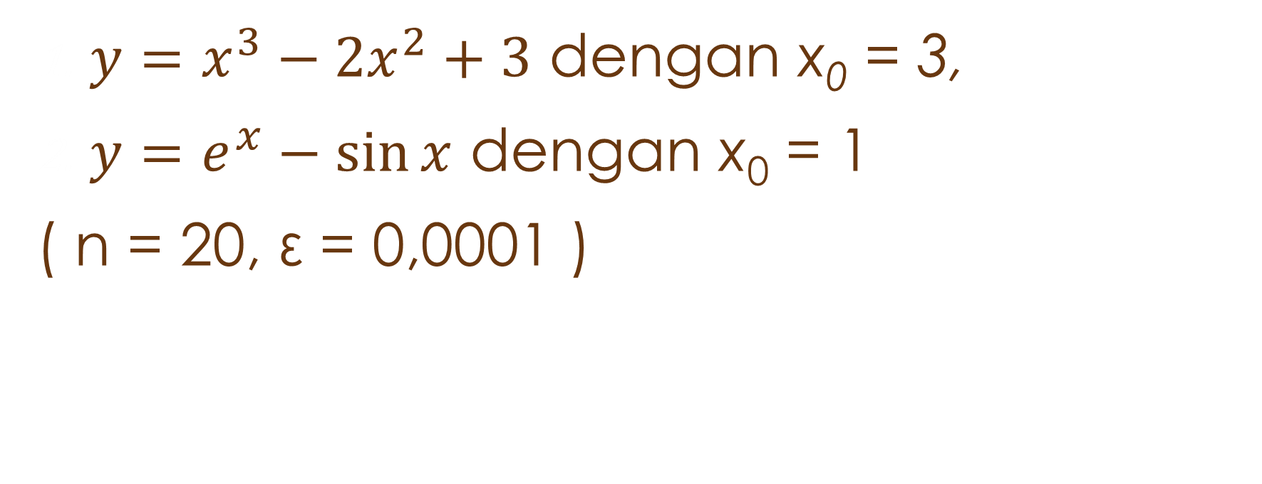
Try this
$y=x^{3}−2x^{2}+3$ dengan x₀ = 3,
$y=e^{x}−\sin{x}$ dengan x₀ = 1
( n = 20, ε = 0,0001 )
$$What do you get ??$$

Slide 10
No : 1 Newton raphson’s method
>> y = Metode_Newton_Raphson(f,3,20,0.00001)
f_asli =
x^3 - 2*x^2 + 3
f_turunan =
3*x^2 - 4*x
Iter fa fb y
0 12.0000 15.0000 2.2000
1 3.9680 5.7200 1.5063
2 1.8798 0.7816 -0.8988
3 0.6580 6.0191 -1.0082
4 -0.0574 7.0818 -1.0000
5 -0.0003 7.0005 -1.0000
6 -0.0000 7.0000 -1.0000
y =
-1

Slide 11
No : 1 secant’s method
>> y = Metode_Secant(f,3,20,0.0001)
Iter x0 x1 x fa
0 3.00 2.00 1.6667 12.0000
1 2.00 1.67 0.9200 3.0000
2 1.67 0.92 132.7528 2.0741
3 0.92 132.75 0.9199 2.0859
4 132.75 0.92 0.9198 2304300.0632
5 0.92 0.92 2.7480 2.0860
6 0.92 2.75 0.3386 2.0862
7 2.75 0.34 -0.8208 8.6486
8 0.34 -0.82 -1.5665 2.8095
9 -0.82 -1.57 -0.9405 1.0998
10 -1.57 -0.94 -0.9811 -5.7521
11 -0.94 -0.98 -1.0008 0.3993
12 -0.98 -1.00 -1.0000 0.1306
13 -1.00 -1.00 -1.0000 -0.0059
y =
-1.0000

Slide 12
No : 2 Newton raphson’s method
>> y = Metode_Newton_Raphson(f,1,20,0.00001)
f_asli =
exp(x) - sin(x)
f_turunan =
exp(x) - cos(x)
Iter fa fb y
0 1.8768 2.1780 0.1383
1 1.0105 0.1578 -6.2635
2 -0.0178 -0.9979 -6.2813
3 0.0000 -0.9981 -6.2813
y =
-6.2813

Slide 13
No : 2 secant’s method
>> y = Metode_Secant(f,1,20,0.0001)
Iter x0 x1 x |x0-x1| fa
0 0.00 -1.14 1.14 -1.1405 1.8768
1 -1.14 4.99 6.13 4.9912 1.0000
2 4.99 -1.19 6.18 -1.1918 1.2285
3 -1.19 -1.24 0.05 -1.2437 148.0759
4 -1.24 23.56 24.81 23.5648 1.2327
5 23.56 -1.24 24.81 -1.2437 1.2353
6 -1.24 -1.24 0.00 -1.2437 17142435237.4305
y =
-1.2437

Slide 14
Praktikum Pertemuan 4 Sudah Selesai
Sekarang bersiaplah PostTest
Untuk Laporan Sementara MAKSIMAL dikumpulkan hari Senin, 17 April 2017

Slide 15
INFO penting
Untuk pertemuan selanjutnya adalah Responsi 1. Materinya adalah Galat, Sistem Persamaan Linier, dan Persamaan Non Linier.
Responsi akan dimulai pada tanggal 27 April 2017.
Responsi nanti akan diberi 1 kasus dari tiap materi yang diajarkan.

Slide 16
Finish
Any Question ?

